Slide 3
-
Gestión Comercial

Slide 4
MODELOS MENTALES

Slide 5
Recorreremos los siguientes contenidos- Módulo 1
Modelo OSAR
01
02
Propuesta de transformación

Slide 6
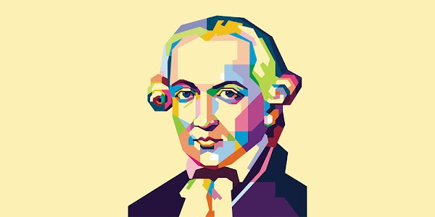
“
Vemos las cosas, no como son, sino como somos nosotros”
Immanuel Kant
filósofo . 1724 - 1804

Slide 7
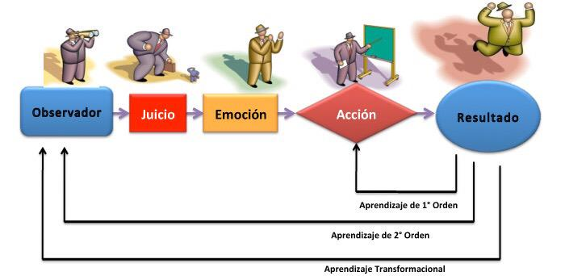
Modelo OSAR
Aprendizaje de primer orden:
Cualquier resultado tiene como origen unas acciones, las que llevaron al cumplimiento de dicho resultado. Por eso, si queremos cambiar algo (resultado), siempre tendremos que ver qué acciones lo provocaron.
Aprendizaje de segundo orden:
Aquí acudimos directamente al observador de las acciones, damos un paso atrás. Si somos capaces de modificar al observador, o de hacerle ver otro punto de vista que conlleve a otro resultado, entonces estaremos realizando un aprendizaje de segundo orden.

Slide 8
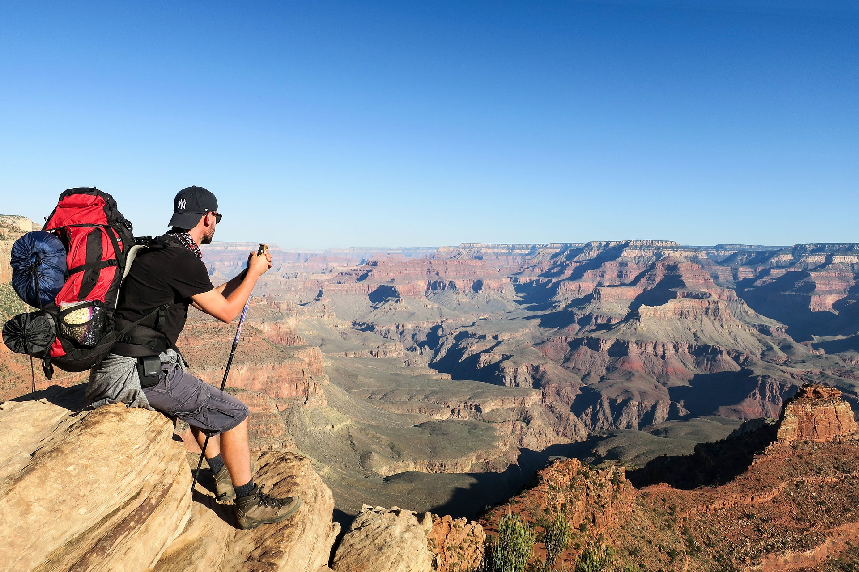
Modelo OSAR
Aprendizaje transformacional :
Somos capaces de cambiar el “Núcleo duro” del observador . Cambiamos el juicio , la opinión o postura… siempre inmersos en un sistema. Cada uno desarrolla su individualidad a través de la historia y la sociedad en la que le toco vivir . No podemos aislar a su observador de su sistema. Son los cambios más profundos, los que afectan al observador y a su sistema.

Slide 9
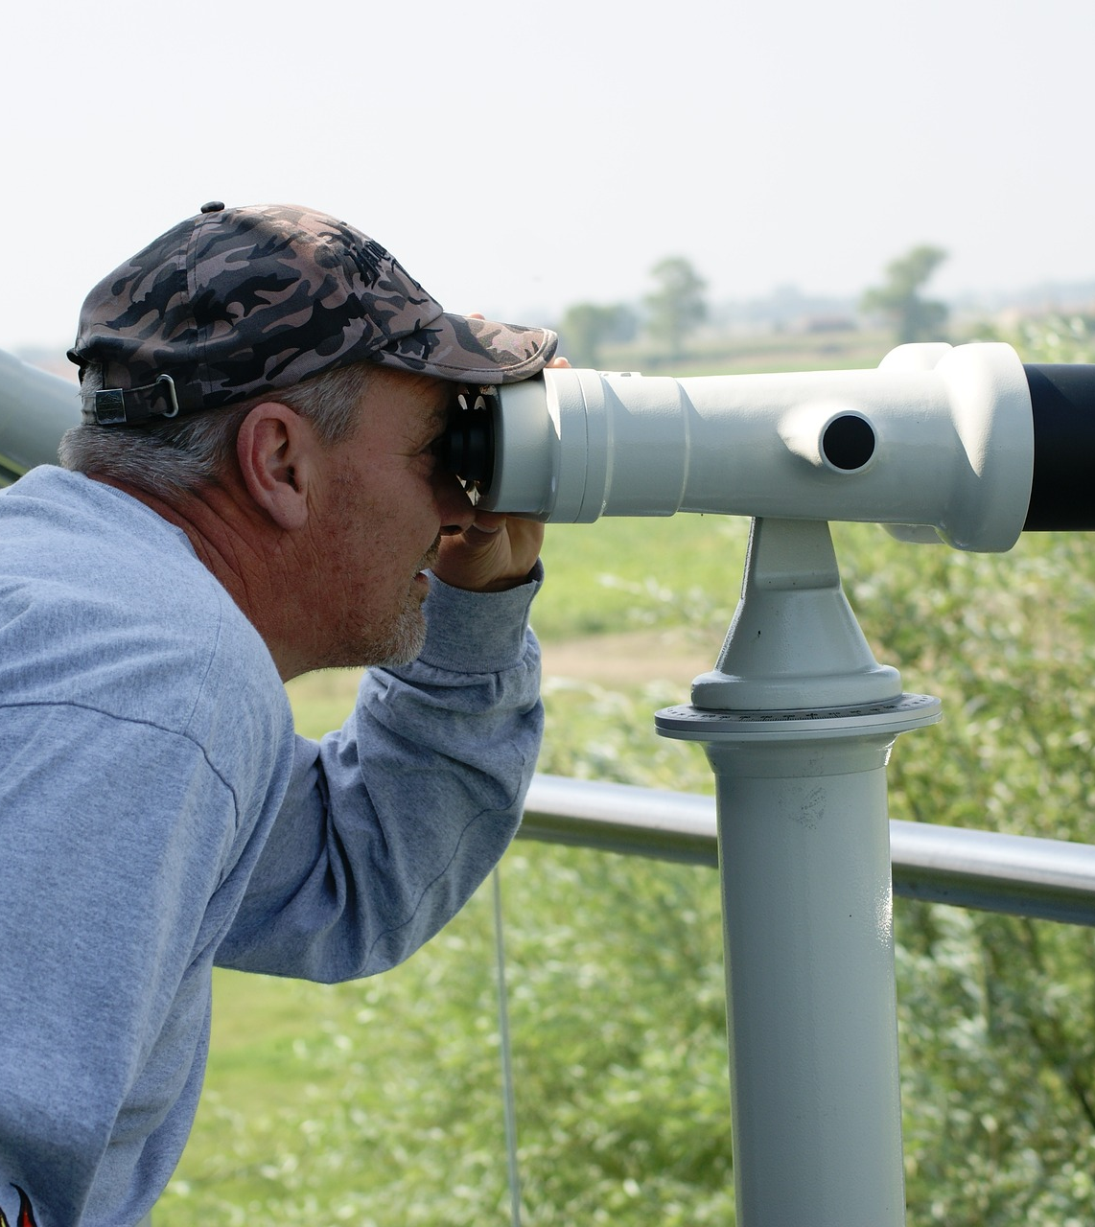
PROPUESTA DE TRANSFORMACION
Reconocer cuáles son tus modelos mentales
Identificar cómo influencian tu Observador
Asociar tus resultados (+ y -) a ésta forma particular de ver el mundo
Cuestionar nuestros modelos mentales
Moverme del lugar del Observador

Slide 10
¡Nos vemos el próximo Bloque!

